Slide 1




Slide 2
Aspectos Tecnológicos da Implementação da Reforma Tributária
Márcio Schuch Silveira Vice-Presidente de Inovação e Tecnologia do CFC

Slide 3
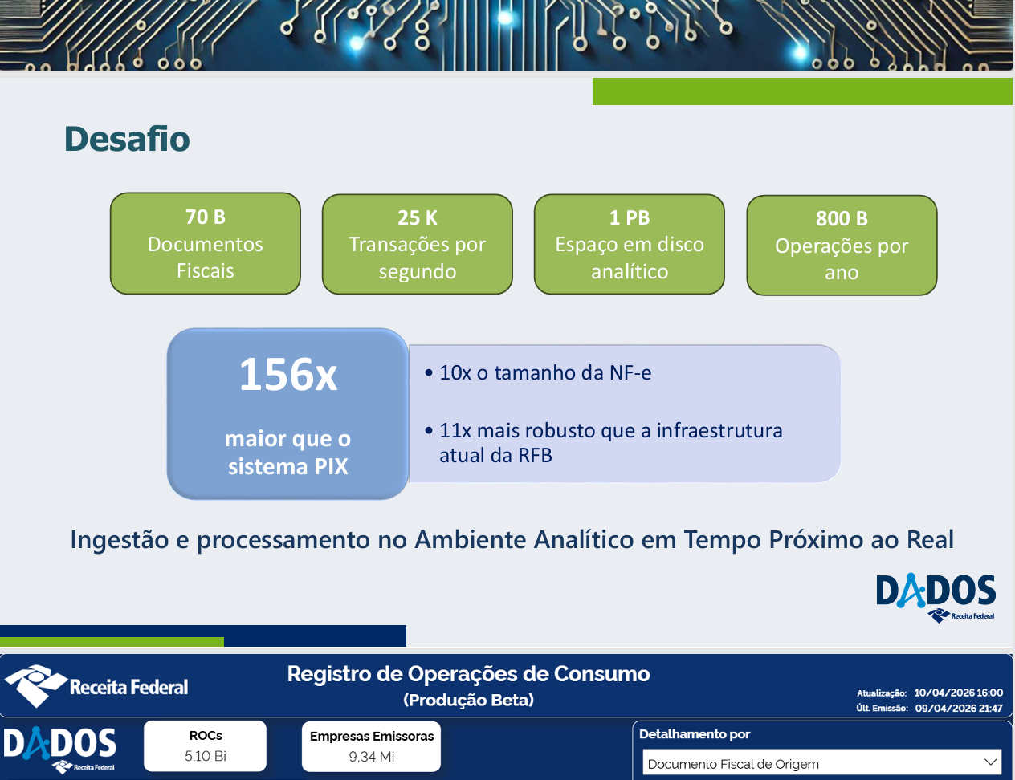
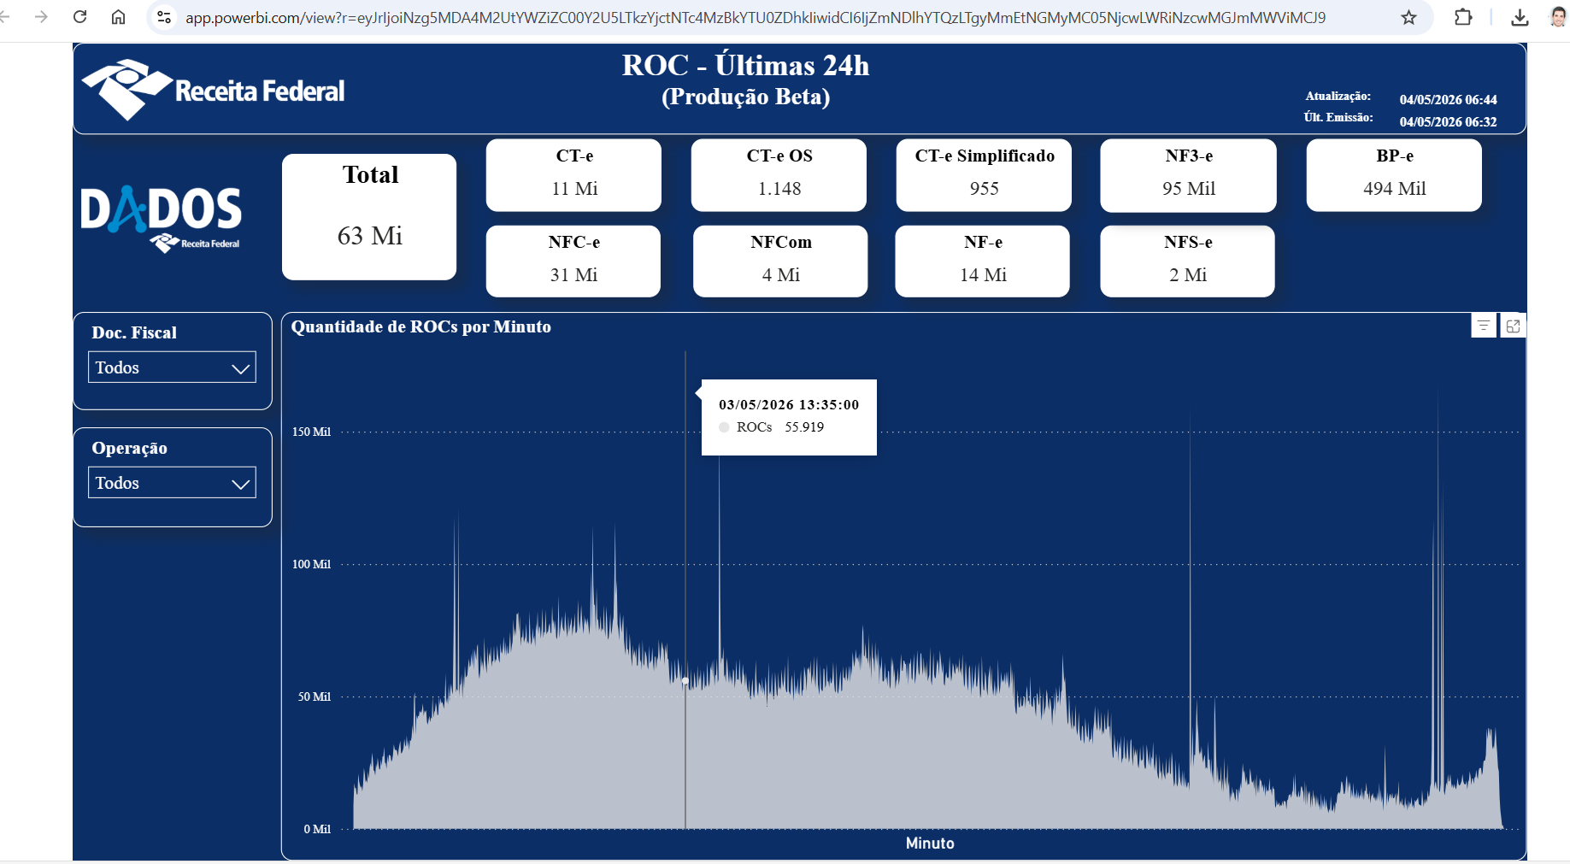
156x maior que o PIX

Slide 4
Como a RFB irá prover estrutura tecnológica para os contribuintes?
Disponibilização de dados via API, de forma assíncrona
Crédito vinculado a extinção do débito (5 formas)
Planejamento e Controle
Apuração por operação, e contínua
Carga tributária com regimos diferenciados e novo modelo de apuração de créditos
Apuração por operação
Compliance e Auditoria

Slide 5
Desafios
Descentralização Tecnológica: Transição das obrigações acessórias para a integração direta via APIs Assíncronas.
Desafio de Conectividade: A responsabilidade do contribuinte na manutenção de sistemas resilientes para o alto volume de dados.
Infraestrutura
Condicionalidade dos Créditos: Vinculação estrita à extinção do débito na origem (5 modalidades de quitação).
Apuração Granular e On-line: Migração do modelo de "fechamento mensal" para a apuração contínua por evento/operação.
Gestão de Temporalidade: Descompasso entre o fato gerador e a habilitação do crédito (créditos de períodos anteriores)
Operacional
Revisão da Governança Financeira: Impacto da incerteza dos créditos na formação do preço de venda e margem.
Complexidade Seletiva: Gestão de regimes diferenciados e o novo ecossistema de apropriação de créditos.
Novo Padrão de Auditoria: Rastreabilidade analítica como requisito indispensável para a confiança dos resultados.
Estratégico

